Slide 1
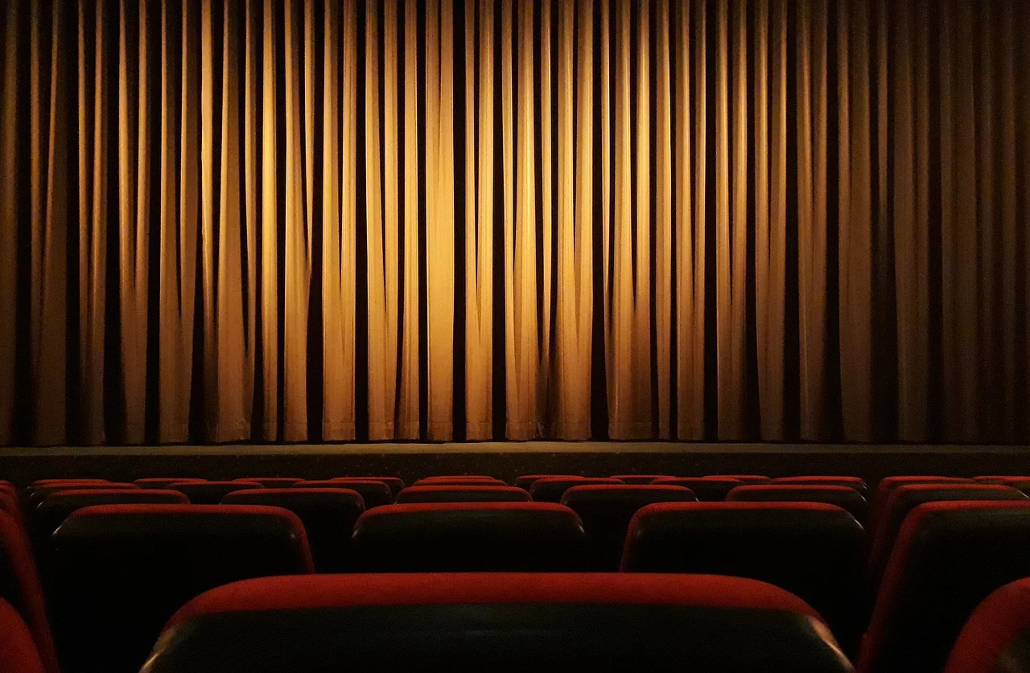

Conception d’un moteur de recommandation de films
Données :
29/02/2020
François BOYER

Slide 2

Problématique à partir d’1 film : recommander 5 films similaires et intéressants
Fournir une API en ligne pour remonter les recommandations
Contraintes
Utiliser le dataset : imdb 5000 movies
Pas de données d’historique de consultation utilisateurs

Slide 3

Démarche suivie
1/ Quelle méthode pour trouver des films similaires / intéressants ?
2/ Exploration des données disponibles
3/ Contrôle de la qualité des données et choix sur les données manquantes
4/ Encodage des features (numériques et catégorielles)
5/ Conception d’un premier modèle de recommandation
6/ Les perspectives pour aller plus loin
Expérimentation d’un nouveau modèle
Test de différents modèles avec pipelines + métriques d’évaluation
7/ Choix du modèle final et construction de l’API

Slide 4

Quelle méthode pour trouver des films similaires / intéressants ?

Slide 5
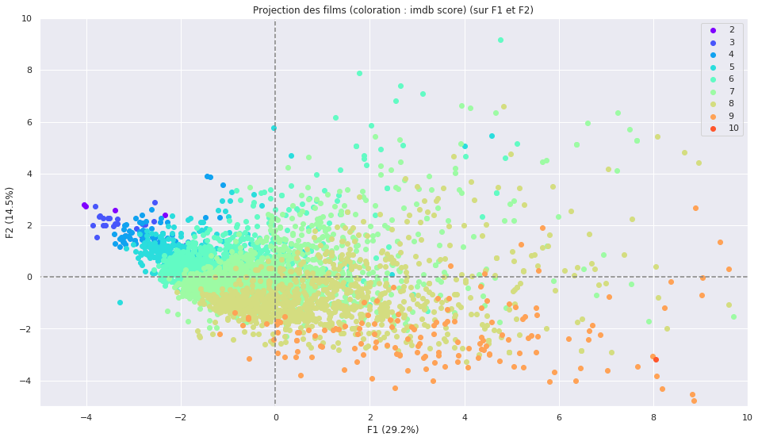
Chaque film est un point dans l’espace des caractéristiques
⇒ 2 films proches dans cet espace se ressemblent

Slide 6
Exploration des données disponibles

Slide 7
Features quantitatives | Features qualitatives | Features non retenues
'movie_facebook_likes | country (ex : France) | aspect_ratio
num_voted_users | director_name (ex : James Cameron ) | movie_imdb_link
cast_total_facebook_likes | genres (ex : Action|Adventure|Drama)
imdb_score | plot_keywords (ex : amnesia|criminal)
actor_1_facebook_likes | color (ex : Color)
actor_2_facebook_likes | content_rating (ex : PG-13)
facenumber_in_poster
duration
num_user_for_reviews
actor_3_facebook_likes
num_critic_for_reviews
director_facebook_likes
budget
gross
title_year

Slide 8
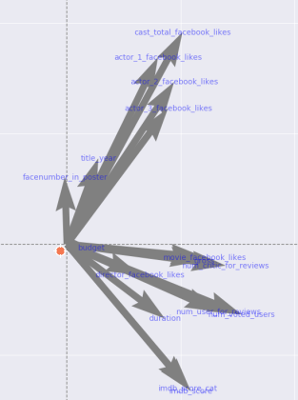
Les features numériques
⇒ Les features liées aux acteurs
En haut à droite du plan factoriel
⇒ Les features liées au film, au réalisateur, aux votes utilisateurs et au score imdb
En bas à droite du plan factoriel
⇒ Les features très peu corrélées aux autres :
Le budget
Le "face number in poster"

Slide 9
Les features catégorielles
Features catégorielles
country (ex : France)
director_name (ex : James Cameron )
genres (ex : Action|Adventure|Drama)
plot_keywords (ex : amnesia|criminal)
color (ex : Color)
content_rating (ex : PG-13)
Elles seront très utiles pour comparer les caractéristiques des films

Slide 10
Contrôle de la qualité des données
choix sur les données manquantes
Encodage des features pour le modèle

Slide 11
Features numériques | % renseigné
'movie_facebook_likes | 100 %
num_voted_users | 100 %
cast_total_facebook_likes | 100 %
imdb_score | 100 %
actor_1_facebook_likes | 99.8 %
actor_2_facebook_likes | 99.7 %
facenumber_in_poster | 99.7 %
duration | 99.6 %
num_user_for_reviews | 99.5 %
actor_3_facebook_likes | 99.5 %
num_critic_for_reviews | 99 %
director_facebook_likes | 97 %
budget | 90 %
gross | 82 %
title_year | 97 %
Feat. Numériques : bonne qualité des données
Choix : Imputation des données manquantes par régression linéaire par rapport aux autres variables
A noter que les données facebook sont bien
renseignées, même pour les années avant la
création de facebook
⇒ On peut donc conserver ces données
NB : On a également supprimé quelques doublons

Slide 12
Features catégorielles | % renseigné
country (ex : France) | 99.9 %
director_name (ex : James Cameron ) | 97 %
genres (ex : Action|Adventure|Drama) | 100 %
plot_keywords (ex : amnesia|criminal) | 96.9 %
color (ex : Color) | 99.6 %
content_rating (ex : PG-13) | 93.9 %
movie_title (ex : Avatar) | 100 %
Actor_n_name (ex : Orlando Bloom) | ~ 99 %
Feat. qualitatives :
Bonne qualité des données
Choix :
- Encodage de type « 1 hot »
- Les features non renseignées
pour un film donné sont à 0
- Les acteurs 1,2,3 sont regroupés
en une seule variable
- Pour le titre du film, les features
seront les différents mots clés
possibles dans le titre
Exemple avant 1 hot encode :
Exemple après 1 hot encode : (toutes les colonnes ne sont pas représentées pour des raisons de place)

Slide 13
Conception d’un premier modèle de recommandation

Slide 14
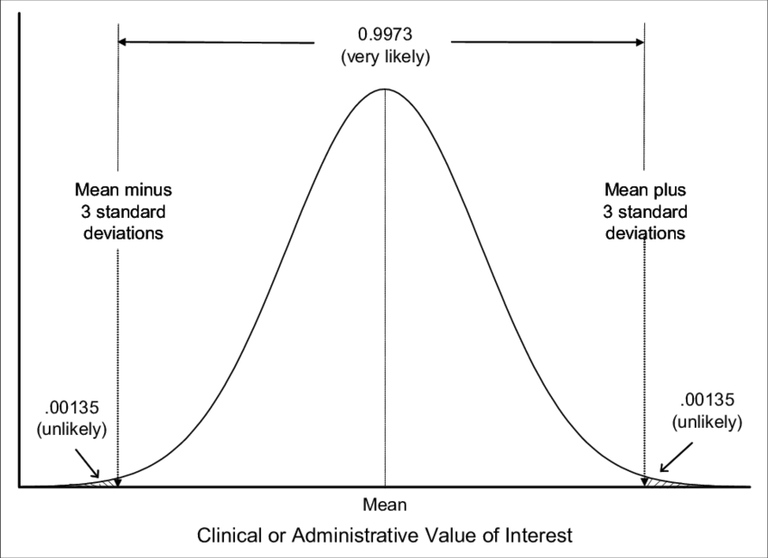
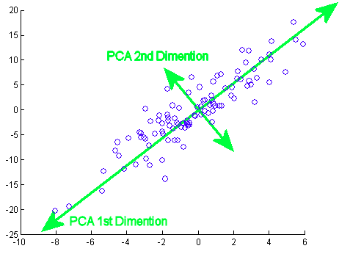
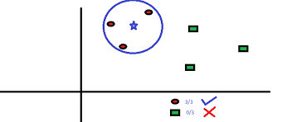
Standard Scaling : centrage + écart type de 1
Réduction de dimensionalité (Principal Component Analysis)
⇒ Réduction à 200 dimensions
Identification des 5 plus proches voisins de chaque film
(K nearest neighbours)
5 recommandations pour chaque film

Slide 15

> Film choisi : The Dark Knight Rises - imdb score : 8.5
Films recommandés :
The Dark Knight - imdb score : 9.0
Inception - imdb score : 8.8
Batman Begins - imdb score : 8.3
The Avengers - imdb score : 8.1
Thor: The Dark World - imdb score : 7.1

Slide 16
Exemple de points communs pour 2 films recommandés pour The Dark Knight Rises
Films recommandés :
The Dark Knight - imdb score : 9.0 - http://www.imdb.com/title/tt0468569/?ref_=fn_tt_tt_1
ID film recommandé = 66
Tableau de similarités (1 = point commun catégoriel. 0 = élément catégoriel différenciant)
movie_title_the 1.000000
actors_names_Christian Bale 1.000000
director_name_Christopher Nolan 1.000000
language_English 1.000000
country_USA 1.000000
director_facebook_likes 1.000000
color_Color 1.000000
genres_Thriller 1.000000
content_rating_PG-13 1.000000
movie_title_dark 1.000000
genres_Action 1.000000
Inception - imdb score : 8.8 - http://www.imdb.com/title/tt1375666/?ref_=fn_tt_tt_1
ID film recommandé = 97
Tableau de similarités (1 = point commun catégoriel. 0 = élément catégoriel différenciant)
genres_Thriller 1.000000
genres_Action 1.000000
actors_names_Tom Hardy 1.000000
actor_3_facebook_likes 1.000000
actors_names_Joseph Gordon-Levitt 1.000000
director_facebook_likes 1.000000
content_rating_PG-13 1.000000
color_Color 1.000000
country_USA 1.000000
language_English 1.000000
director_name_Christopher Nolan 1.000000

Slide 17

Ce modèle donne déjà de bons résultats !
Mais peut-on aller plus loin ?
Quelles sont les perspectives pour améliorer le modèle ?

Slide 18
Les perspectives pour aller plus loin
Expérimentation d’un autre algorithme de réduction de dimensionnalité
Tester différents modèles avec pipelines + des métriques d’évaluation

Slide 19

Expérimentation de l’algorithme NCA :
Neighbour Components Analysis
Cet algorithme est connu pour bien fonctionner avant une transformation KNN
Source : doc. Scikit learn §1.6.7.1
https://scikit-learn.org/stable/modules/neighbors.html#nca

Slide 20
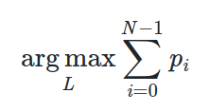
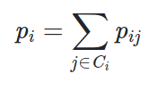
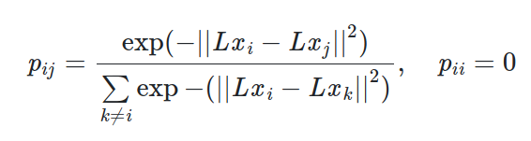

Cet algorithme permet de faire une réduction dimensionnelle tout en apprenant une métrique qui sera optimisée pour le KNN
Pour apprendre cette métrique, il a besoin d’étiquettes pour chaque instance
(en l’occurence nous avons utilisé une catégorie de score imdb comme étiquette)
L’objectif de NCA est d’apprendre une transformation des données qui maximise la probabilité que les échantillons soient correctement classés
où
(softmax)
Avec :
N le nombre de films
pi la probabilité que le film soit correctement classé
Ci l’ensemble des points dans la même classe que i
Distance optimisée par l’algorithme :

Slide 21
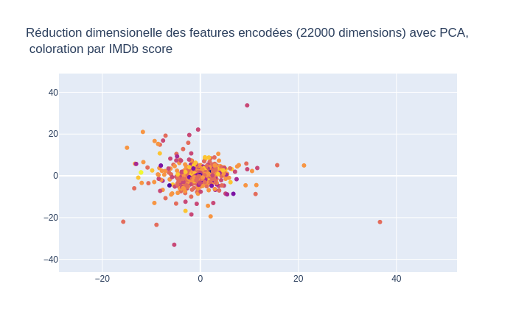
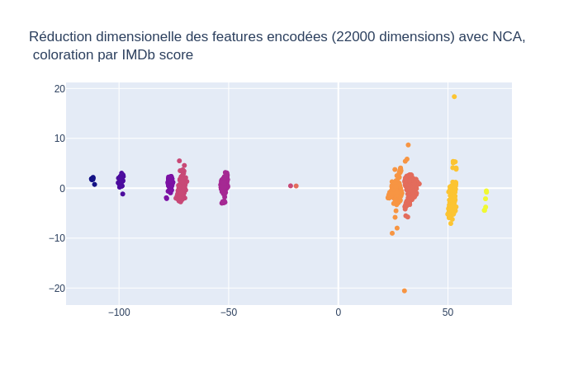
Projection des films de l’espace encodé (~ 22000 dimensions) vers 2 dimensions
Comparaison PCA et NCA
Projection PCA
Projection NCA
Légende : la couleur correspond au score imdb
Les couleurs chaudes (orange, rouge..) = score élevé
Les couleurs froides = score faible

Slide 22
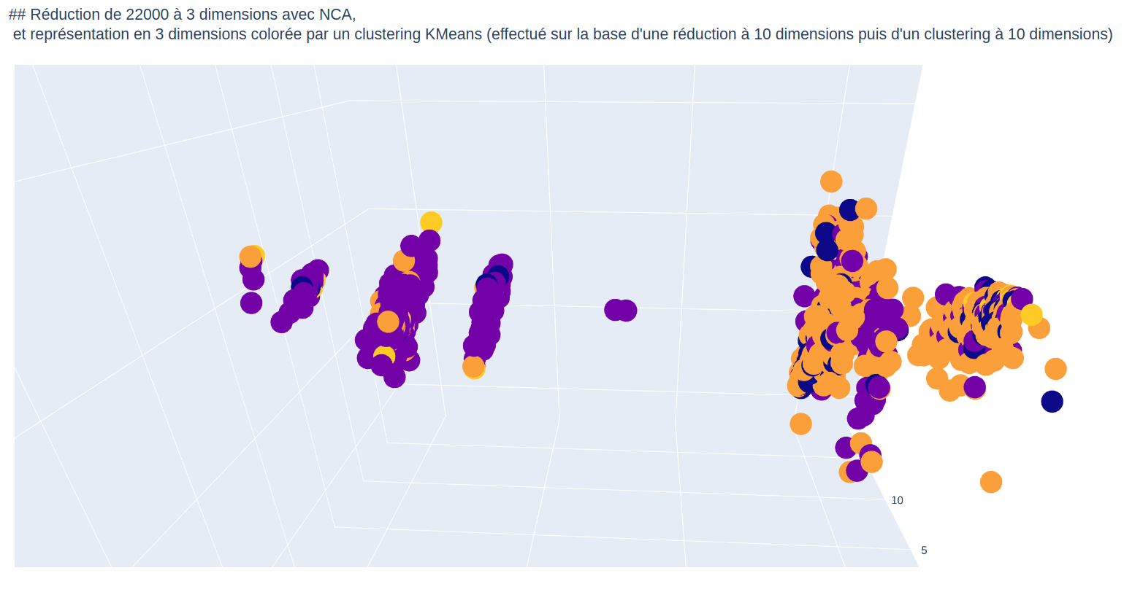
Une idée intuitive de ce qui se passe en plus haute dimension…...

Slide 23

Il existe de nombreuses transformations de données et algorithmes pour répondre au problème
Il serait pratique d’avoir une méthode pour évaluer numériquement leur pertinence les uns par rapport aux autres

Slide 24
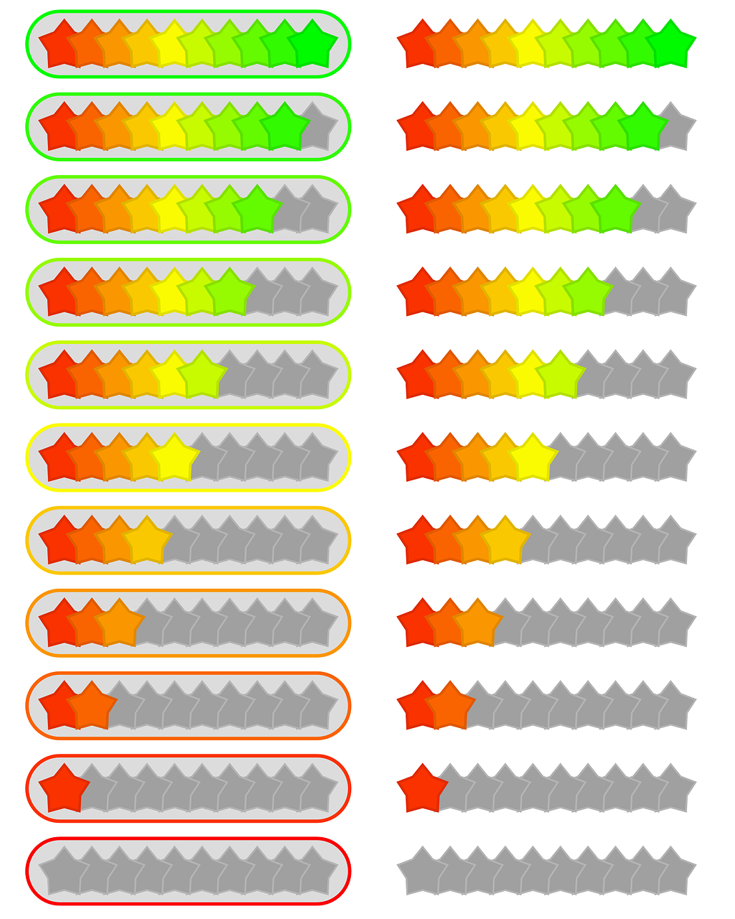
Nous avons expérimenté 2 méthodes :
La métrique imdb : Calculer l’erreur moyenne de prédiction du score IMDB pour chaque film, et
⇒ évaluer l’algorithme sur sa capacité à prédire le score imdb
La métrique similarité : Calculer un score de similarité pour chaque prédiction : plus les films prédits ont d’attributs en commun, plus ils sont similaires.
⇒ Evaluer l’algorithme sur sa capacité à maximiser le score de similarité

Slide 25

Ces méthodes ne sont pas idéales et ne remplacent pas l’évaluation humaine !
⇒ Mais elles permettent d’éliminer les algorithmes les moins bons : on peut se dire qu’un algorithme peu performant pour prédire le score imdb ou maximiser la similarité des recommandations a de bonnes chances d’être médiocre
⇒ Ainsi cela peut être une méthode pour shortlister les meilleurs algorithmes, avant de les évaluer par d’autres méthodes faisant intervenir l’évaluation humaine (A/B testing, étiquettage par des humains, etc ….)

Slide 26
Enchaînement des traitements d’évaluation
Preparation Pipeline
Recommendation Pipeline
Métriques d’évaluation
GridSearch
Duplicates remover
Features drop
Quantitative imputer
Standard scale
Similarity score
Qualitative OHE
PCA
NCA
IMDB prediction
Features drop
KNN

Slide 27
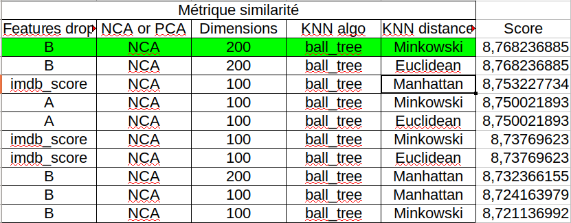
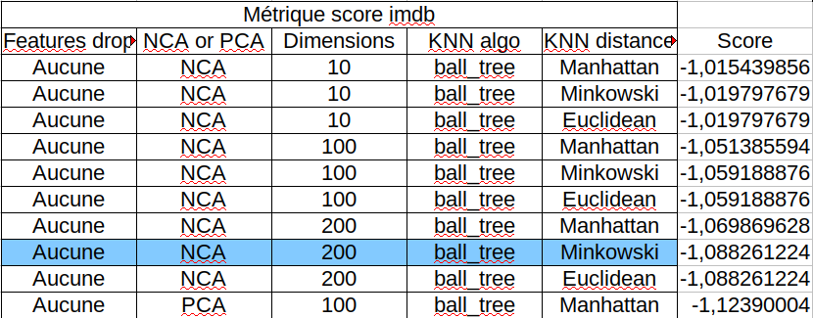
Résultats obtenus
Les meilleurs modèles apparaissent en haut :
A = Drop de tout ce qui est en bas à droite sur le plan factoriel : Drop de : ['movie_facebook_likes', 'num_critic_for_reviews', 'director_facebook_likes', 'num_user_for_reviews', 'num_voted_users', 'duration', 'imdb_score']
B = Conservation de cast_total_facebook_likes (en haut à droite du PF) + imdb_score (en bas à droite du PF) + les features OHE
On obtient des résultats assez différents via 2 méthodes d’évaluation différentes
Le modèle retenu au final pour l’API est celui surligné en vert
⇒ C’est le meilleur modèle avec la métrique similarité, mais seulement le 29ème avec la
métrique imdb
⇒ Ainsi la métrique de similarité semble la mieux adaptée pour traiter la problématique
Pour le détail des résultats, voir fichiers :
grid_search_results_metric_imdb_20200229.csv
grid_search_results_similarity_metric.csv

Slide 28
Mise en place de l’API
> Endpoint URL :
https://francoisboyer.pythonanywhere.com/recommend
> Data exchange Protocol :
JSON
> Data transfer method :
POST
> Example de commande de test :
curl -X POST -H "Content-Type: application/json" -d "{ \"id_film\": 1 }" https://francoisboyer.pythonanywhere.com/recommend

Slide 29
Résultat de l’API
curl -X POST -H "Content-Type: application/json" -d "{ \"id_film\": 100 }" https://francoisboyer.pythonanywhere.com/recommend
{
"_results": [
{
"id": 1321,
"name": "The Fast and the Furious "
},
{
"id": 208,
"name": "Fast Five "
},
{
"id": 45,
"name": "Furious 7 "
},
{
"id": 930,
"name": "22 Jump Street "
},
{
"id": 509,
"name": "2 Fast 2 Furious "
}
]
}

Slide 30
Perspectives possibles pour aller encore plus loin ...
On a maintenant un framework qui permet de tester différents algorithmes
⇒ Expérimenter d’autres algorithmes notamment à base de réseaux de neurones
(par exemple : auto encodeurs)
⇒ Améliorer encore le 1-hot encoding des mots clés (exemple : enlever le « The »)
⇒ Utiliser une base de données utilisateur en entrée du modèle
Le modèle se baserait sur la somme des films dans l’espace des utilisateurs
⇒ On pourrait filtrer les imdb scores en dessous d’un certain seul (exemple : 7/10)
⇒ On pourrait filtrer les contenus offensants / pour adultes
⇒ Parmi les 5 recommandations, on pourrait en faire une ou deux un peu plus éloignée
que les autres du film d’origine (mais pas trop non plus)
⇒ Objectif : faire découvrir à l’utilisateur de nouvelles choses !

Slide 31

FIN

